Slide 1
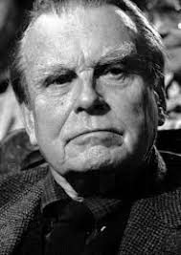
Че́слав Ми́лош

Slide 2
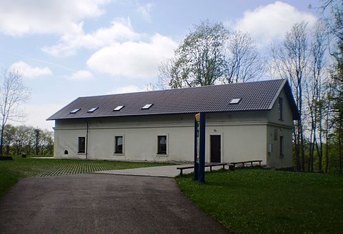
Дата рождения 30 июня 1911 года в Шетенях.

Slide 3
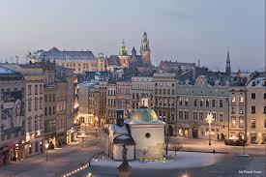
Дата смерти 14 августа 2004 года в Кракове.

Slide 4
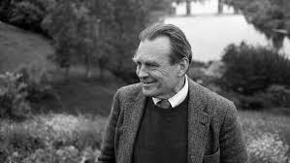
Польский поэт
Переводчик
Эссеист
Историк

Slide 5
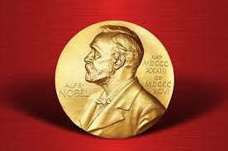
Нобелевской премии
Лауреат Нобелевской премии по литературе 1980 года.

